Slide 1
تطبيقات عملية
أ- غرزة رجل الغراب
خطوط مائلة متقاطعة في نهايتها وتطرز بين خطين متوازيين.
تعريفها :
فكري : لماذا سميت هذه الغرزة بهذا الاسم؟
..................................................................................
لأنها تشبه رجل الغراب

Slide 2
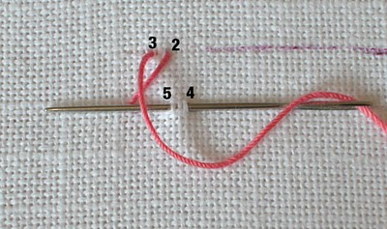
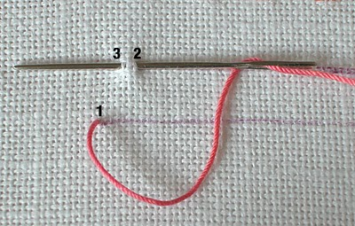
خطوات عمل الغرزة:
يبدأ العمل من اليسار الى اليمين.
1- يثبت الخيط في الخط الاسف على ظهر النسيج وتخرج الابرة على الوجه من مكان التثبيت نفسه (عند الرقم 1).
3- تنزل الابرة للخط السفلي بميل بسيط للخيط الى اليمين وتغرز في (الرقم4) ثم تخرج من (الرقم5).
2- ترفع الابرة للخط العلوي بميل بسيط للخيط الى اليمين وتغرز في (الرقم2) وتخرج من (الرقم3).

Slide 3
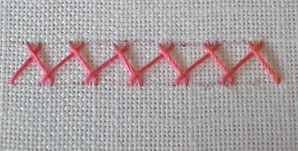
4- يكرر العمل نفسه بالتبادل بين الخطين العلوي والسفلي ثم تغرز الابرة الى الداخل ويثبت الخيط على ظهر النسيج.
ملاحظة: لتبدو الغرزة بشكلها الصحيح يراعي ان تكون المسافات متساوية بين وحدات الغرزة.

Slide 4
ب- غرزة الفرع البسيط
تعريفها:
من غرز التطريز البسيطة تستخدم غالبا في تطريز المنحنيات والخطوط وفروع الأشجار والأزهار كما تستخدم للحشو بتكرار الغرزة بشكل متواز.
استعمالها:
تزيين المفارش والملابس والقطع الفنية.
خطوات تنفيذ الغرزة:
يتم العمل من اليسار الى اليمين بحيث يكون الخيط دائما على يسار الابرة.

Slide 5
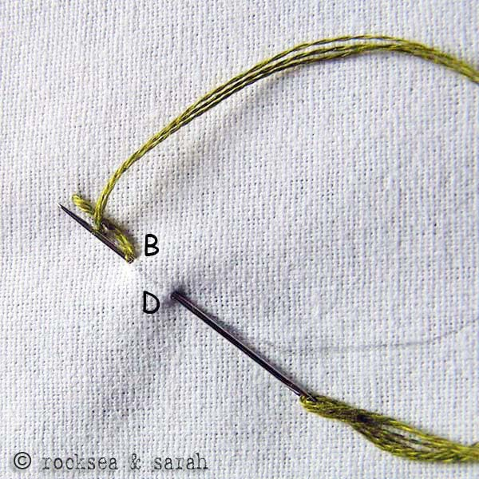
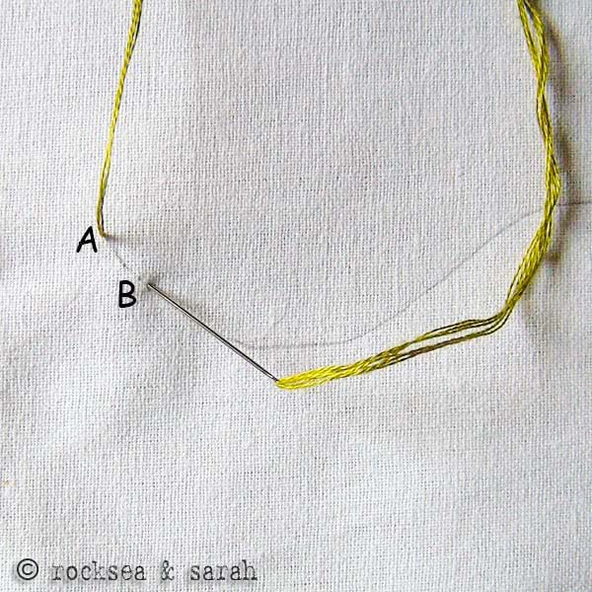
ب- غرزة الفرع البسيط
خطوات تنفيذ الغرزة:
1- يثبت الخيط بغرزه التثبيت على ظهر النسيج وتخرج الابرة من مكان التثبيت نفسه (عند الرقم 1).

Slide 6
2- تغرز الابرة على بعد 3 ملم تقريبا (عند الرقم2) ثم تخرج الابرة(عند الرقم1) ويشد الخيط.
شكلها من الخلف
3- تغرز الابرة على بعد مماثل لمسافة الغرزة الأولى (عند الرقم3) ثم تخرج من نهاية الغرزة السابقة (عند الرقم2) بحيث يكون خيط التطريز تحت الابرة..

Slide 7
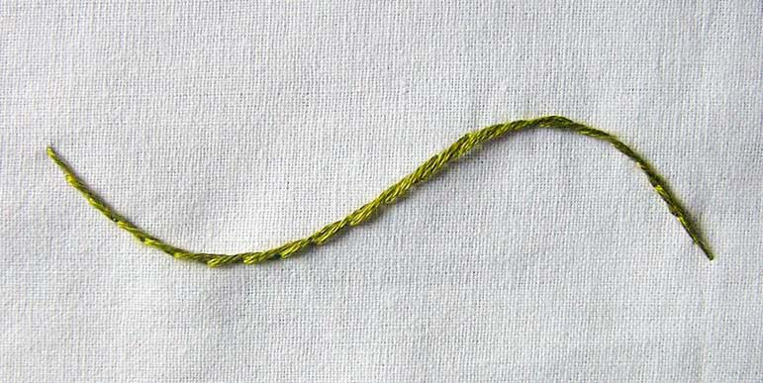
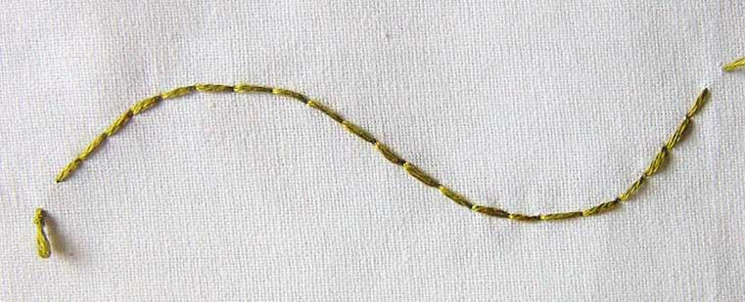
4-تكرر خطوات العمل السابقة بالطريقة نفسها مع ملاحظة اتباع خط الرسم باتجاه واحد وعدم ترك مسافة من القماش بين كل غرزة وأخرى ولابد ان يكون الخيط اسفل الابرة.
(وللتأكد من اتقان عمل الغرزة فإنها تظهر من الخلف على شكل صف من الغرز المتلاصقة وتسمى غرزة النباتة).
شكلها من الخلف
ملاحظة: يتحدد طول الغرزة تبعا لسمك الخيط والقماش المستعمل.

